Slide 1
Городской конкурс социальных проектов "Открытый Нижний"-2021
Первенство России по баскетболу 3х3 среди мужских команд технических вузов 2021
Номинация «Активный Нижний»

Slide 2
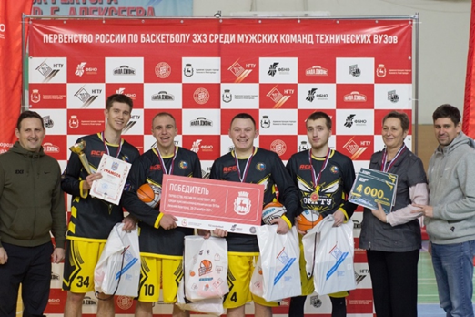
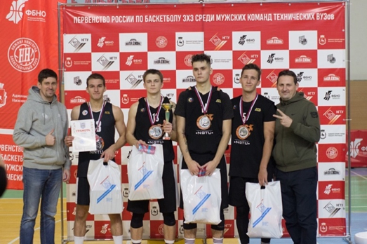
Цель проекта - популяризация баскетбола 3х3 среди молодежи и дальнейшее развитие олимпийского вида спорта. На олимпийских играх в Токио-2020 сборная Российского олимпийского комитета выиграла серебро.
Средний возраст сборной 24 года.

Slide 3
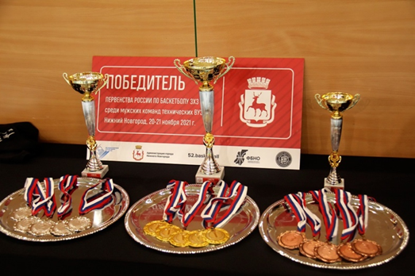
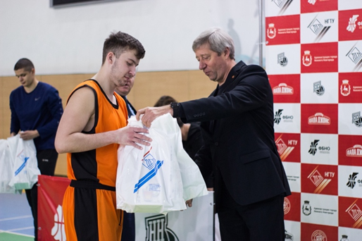
Задачи проекта:
объединить все технические Вузы России новой дисциплиной такой как баскетбол 3х3;
организация регулярных ежегодных массовых масштабных соревнований среди учащихся высших учебных заведений.

Slide 4
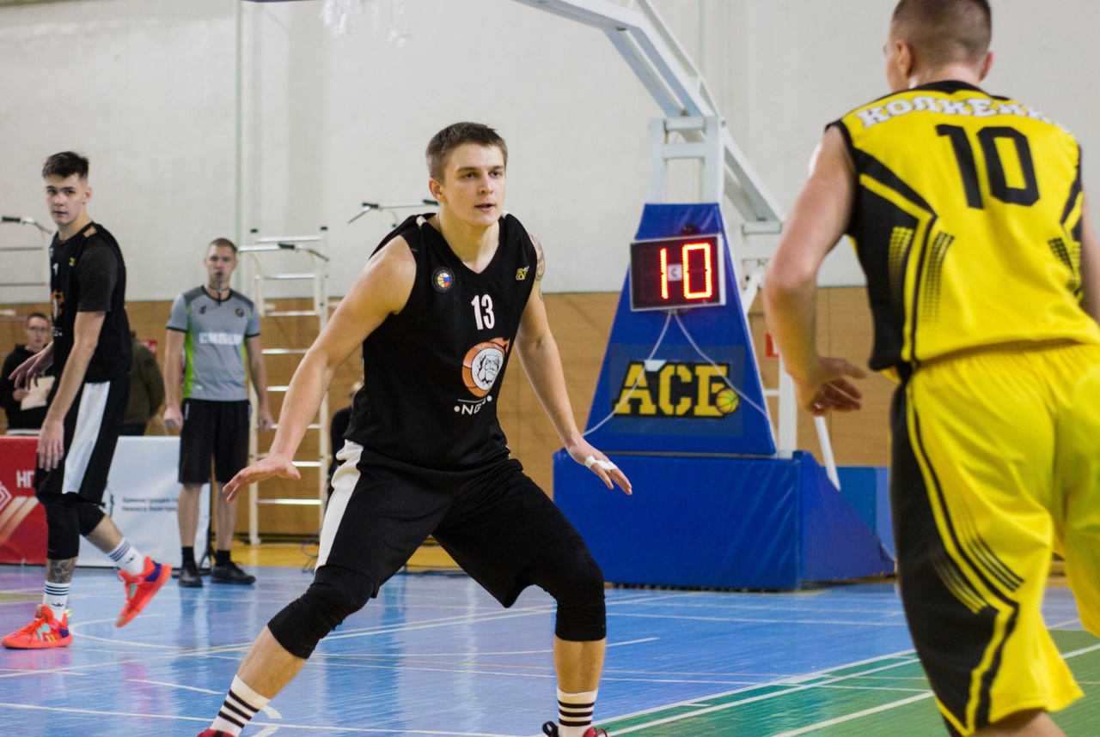
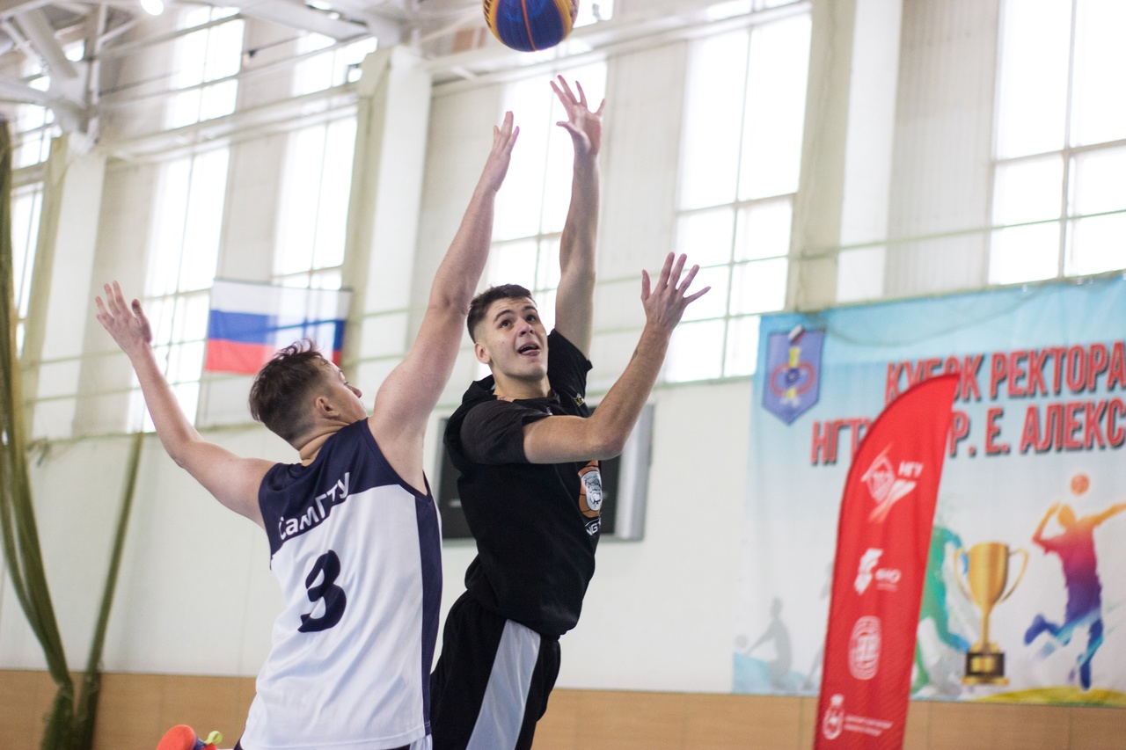
Целевая аудитория и география проекта
Целевой аудиторией являются студенты ВУЗов России таких субъектов как Нижний Новгород, Омск, Омск-фарм, Саратов, Самара, Ульяновск, Саров.
Все мероприятия проходили на базе НГТУ. Всего приняли участие 12 команд. Общее число участников составило 60 человек

Slide 5
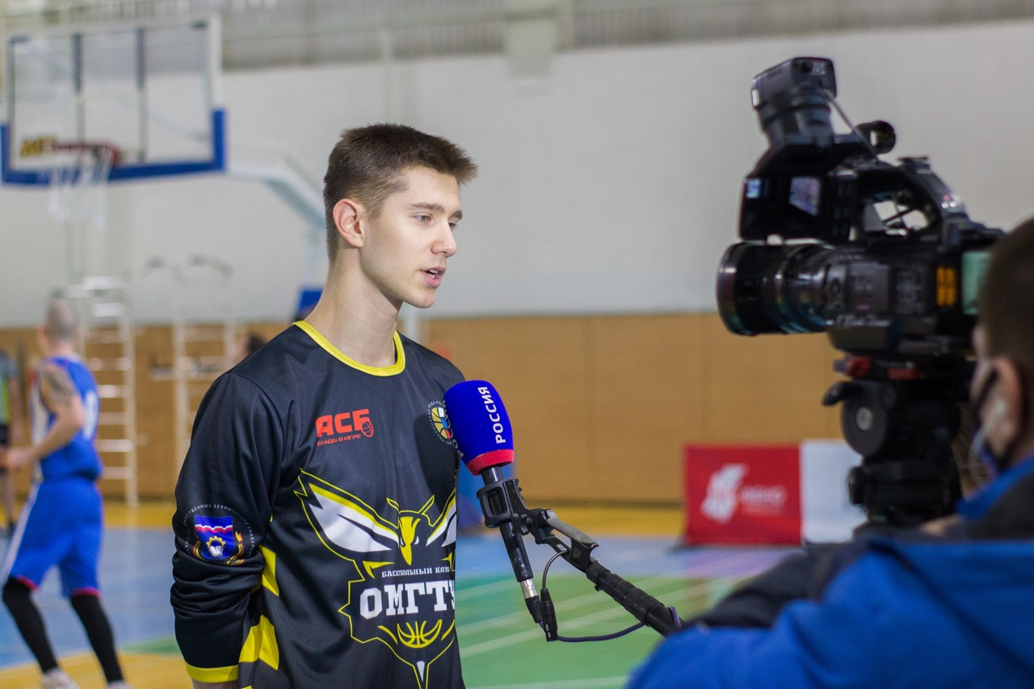
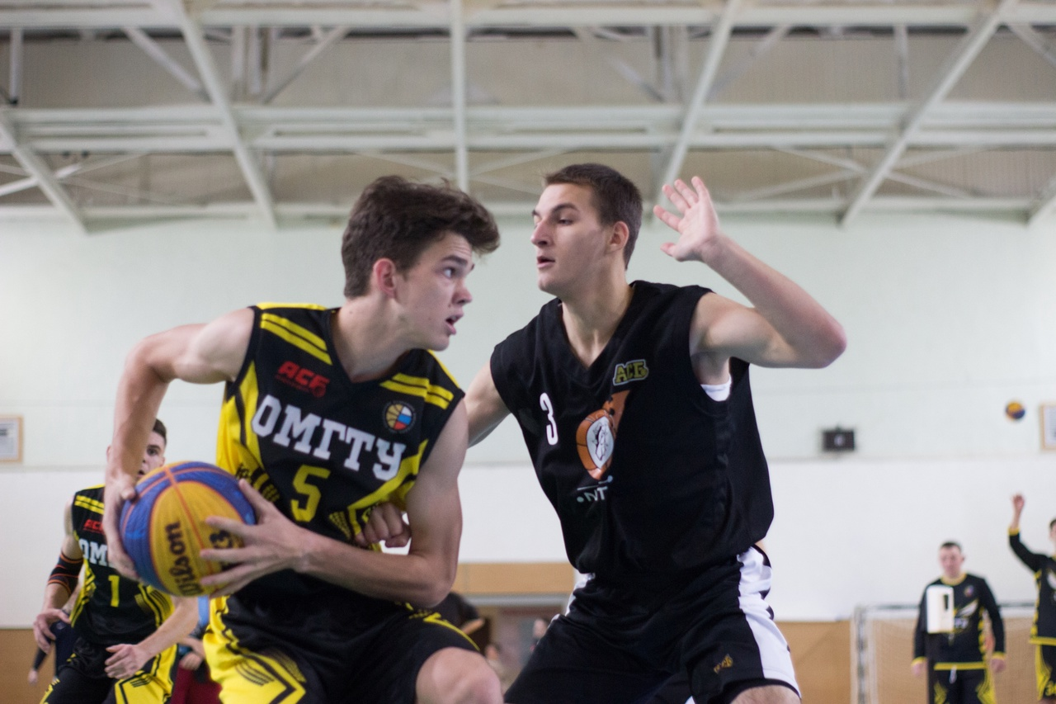
Механизм реализации проекта
Соревнования для молодежи проводились в два игровых дня с 20 ноября по 21 ноября 2021 на базе НГТУ в г. Нижнем Новгороде.
Проект был реализован в срок, вся отченость по мероприятию была предоставлена в указанные сроки.

Slide 6
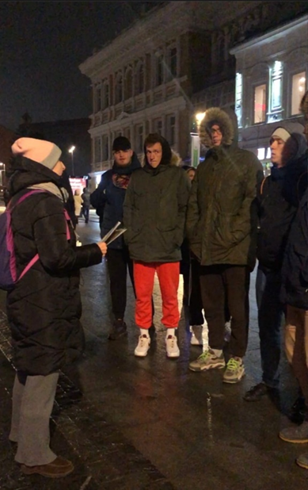
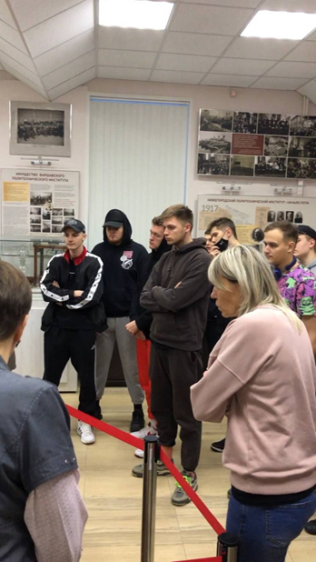
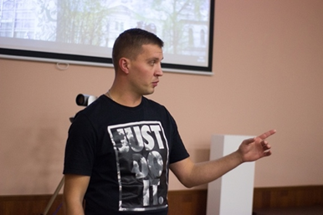
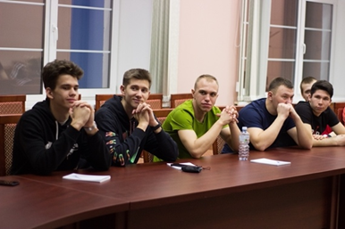
Проведенные мероприятия
Семинар по развитию баскетбола 3х3
Экскурсия по ул. Большая Покровская и НГТУ им. Р.Е. Алексеева

Slide 7
Перечень образцов выпущенной продукции

Slide 8
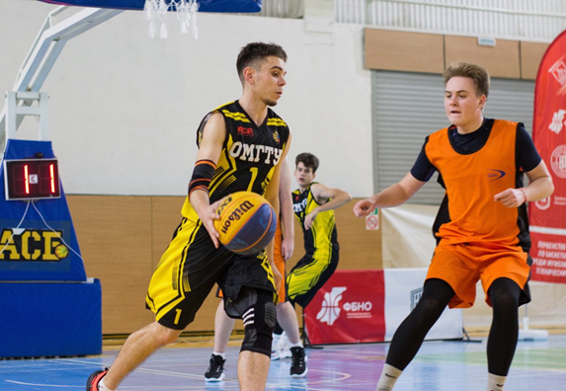
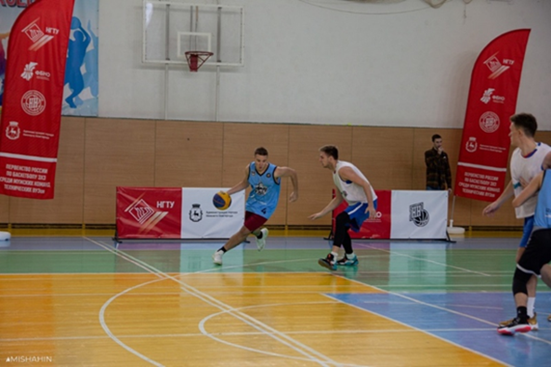
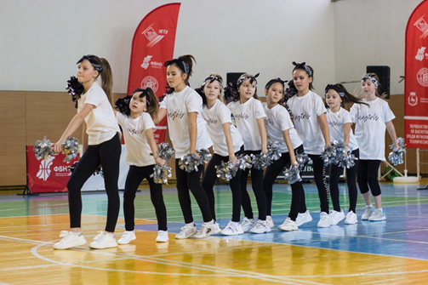
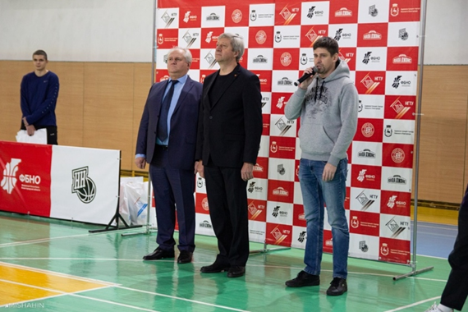

Slide 9
Спасибо за внимание!

